Slide 1
缓存一致性
魏赛
2020.11.16

Slide 2
CONTE NTS
缓存一致性
常见缓存访问模式
Cache Aside最佳实践探索
如何提升一致性

Slide 3
缓存访问模式——常见模式有哪些
三种常见缓存访问模式
Cache Aside
Read/Write Through
Write Back
旁路缓存
读写穿透
异步缓存写入

Slide 4
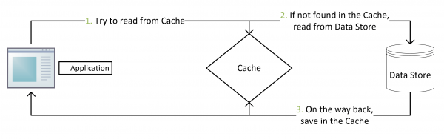
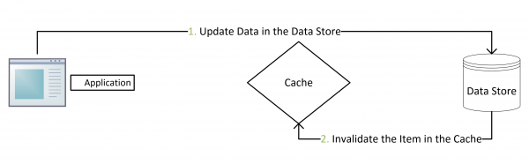
旁路缓存-Cache Aside模式
使用最广泛
懒加载思想
业务易用性欠佳，同时感知Cache与DB
正常情况下一致性尚可
DB操作为准，Cache可能延迟更新

Slide 5
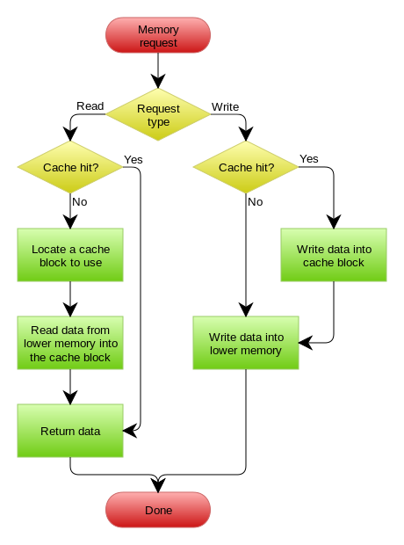
读写穿透-Read/Write Through
懒加载思想
业务易用性较好，仅感知Cache
屏蔽缓存与存储系统的数据同步细节
不具备通用型，常见于缓存中间件
Notes:
Read/Write Through Pattern是把同步数据的问题交给缓存系统了，应用程序不需要关心。
Read Through是指发生cache miss时，缓存系统自动去数据库加载数据。
Write Through是指如果cache miss，直接更新数据库，然后返回，如果cache hit，则更新缓存后，由缓存系统自动同步到数据库
以Redis为例，通常我们不会把数据库的数据全部缓存到redis，而是采用一定的数据精简或压缩策略，以节省缓存空间。
就是说，让缓存系统设计出通用的缓存方案不太现实，不过根据自己的业务定制一个在项目内部通用的中间件是可行的。

Slide 6
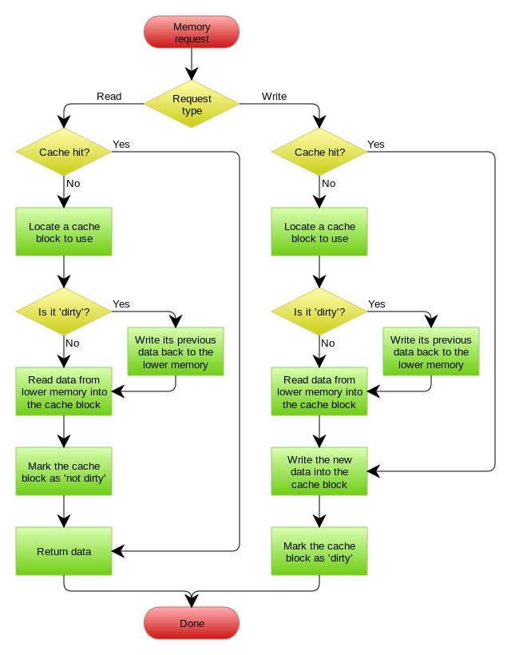
异步缓存写入-Write Back模式
写性能好（内存Buffer, 批量延迟写入）
业务易用性较好，仅感知存储
可能会丢失数据
实现复杂（需跟踪缓存使用情况）
磁盘Page Cache算法
Notes:
Write Behind方案在更新数据时，只更新缓存，不更新数据库。而是由另外一个服务异步的把数据更新到数据库。
逻辑上，和Linux中的write back很类似。这个设计的好处是，I/O操作很快，因为是纯内存操作。
但是由于异步写库，可能要牺牲一些数据一致性，譬如突然宕机会丢失所有未写入数据库的内存数据。

Slide 7
CONTE NTS
缓存一致性
常见缓存访问模式
Cache Aside最佳实践探索
如何提升一致性

Slide 8
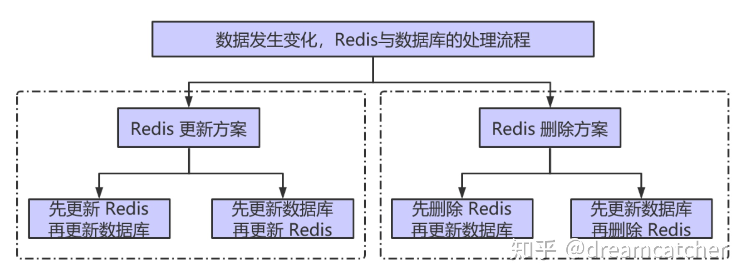
Cache Aside最佳实践——主要内容
基本事实
读多写少
读写操作、或者两个写操作可能同时发生
网络IO无法避免
四种方法
Update Cache, Update DB
Update DB, Update Cache
Delete Cahe, Update DB
Update DB, Delete Cache
两个问题
缓存更新还是删除？
先操作缓存，还是先操作数据库？
Notes:
接下来，让我们来探索CacheAside最佳实践，不仅要知其然，还要知其所以然。
探索方法：基于一些客观事实，去比较四种方案的优劣，去回答两个问题。

Slide 9
四种写法——先更新缓存，后更新存储
潜在问题
DB更新IO异常造成数据不一致
两次写入并发造成数据不一致
读写并发造成不一致
针对IO异常可能的补救措施
缓存回滚，实现逻辑复杂
删除缓存（变成另外一种写法）
application
1. update成功
cache
money=new
2. update失败
补救措施
DB
money=old
回滚缓存？
删除缓存？

Slide 10
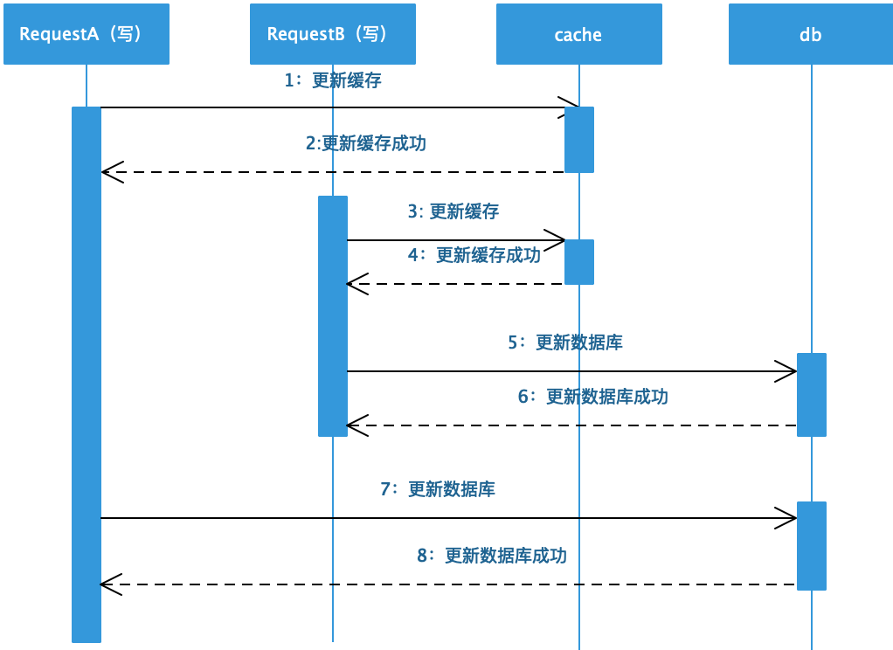
并发导致不一致——双写并发问题（先更新缓存，后DB）

Slide 11
写操作的四种写法——先更新存储，后更新缓存
潜在问题
缓存更新IO异常造成数据不一致
两次写入并发造成数据不一致
读写并发造成不一致
针对IO异常可能的补救措施
重复更新缓存，实现逻辑复杂
删除缓存（变成另外一种写法）
application
2. update失败
cache
money=old
1. update成功
补救措施
DB
money=new
重复更新缓存？
删除缓存？

Slide 12
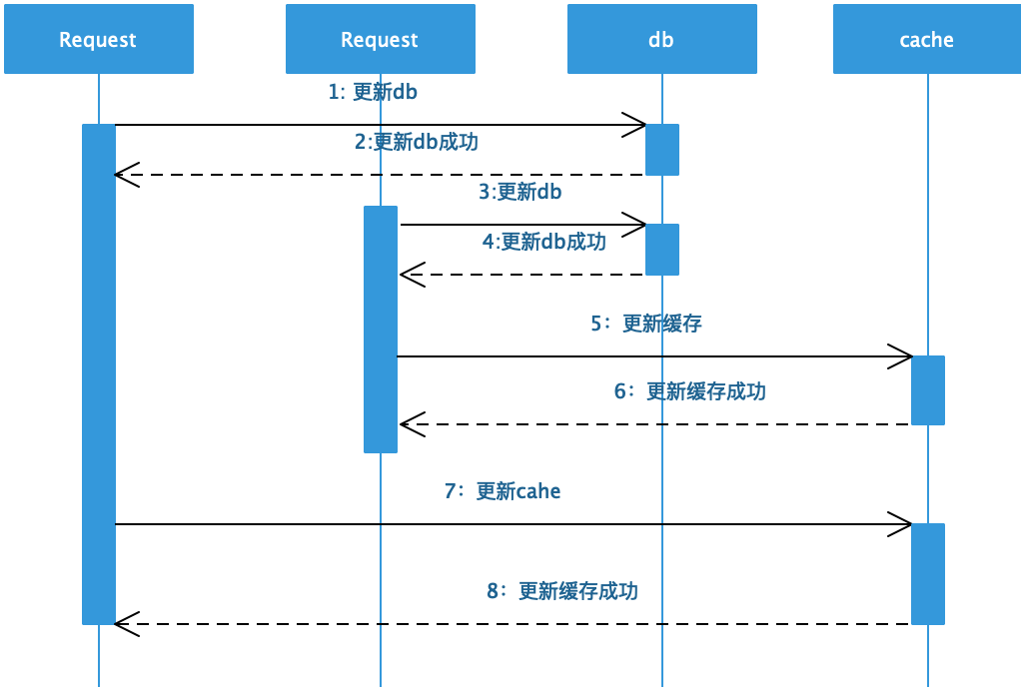
并发导致不一致——双写并发问题（先DB，后更新缓存）

Slide 13
四种写法——先删除缓存，后更新存储
优点
不会因为IO异常造成数据不一致
不存在两次写入并发的问题
潜在问题
读多写少
读写并发不一致的概率大幅增加
application
1. delete成功
cache
money=NULL
2. update成功
后续
读操作
DB
money=old
MISS + 1

Slide 14
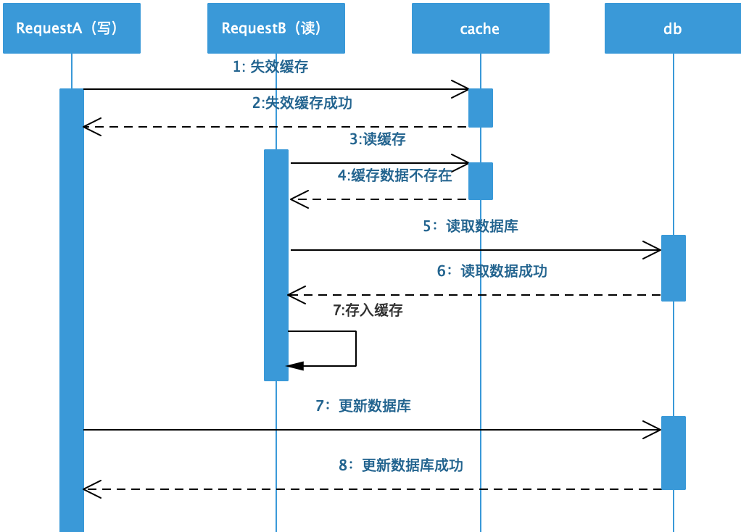
并发导致不一致——读写并发问题（先删除缓存，后DB）

Slide 15
四种写法——先更新存储，后删除缓存
潜在问题
缓存删除IO异常造成数据不一致
读写并发造成不一致
针对IO异常可能的补救措施
删除缓存（变成另外一种写法）
application
2. delete失败
cache
money=old
1. update成功
补救措施
DB
money=new
重复删除缓存？
Notes:
cache aside在绝大多数情况下能做到数据一致性，但是在极端情况仍然存在问题。
首先更新数据库(A)和删除缓存(B)不是原子操作，任何在A之后B之前的读操作，都会读到redis中的旧数据。
但是，正常情况下操作缓存的速度会很快，通常是毫秒级，出现上述情况的概率很低。
更新完数据库后，线程意外被kill掉，由于没有删除缓存，缓存中的脏数据会一直存在。
线程A读数据时cache miss，从Mysql中查询到数据，还没来得及同步到redis中,
此时线程B更新了数据库并把Redis中的旧值删除。随后，线程A把之前查到的数据同步到了Redis。
显然，此时redis中的是脏数据。
通常数据库读操作比写操作快很多，所以除非线程A在同步redis前意外卡住了，否则发生上述情况的概率极低。
虽然以上情况都有可能发生，但是发生的概率相比“先删除缓存再更新数据库”会低很多。
条件：
(1)读缓存时缓存失效，在
（2）刚好有一个写操作，并且写操作
所以，这也就是Quora上的那个答案里说的，要么通过2PC或是Paxos协议保证一致性，要么就是拼命的降低并发时脏数据的概率，而Facebook使用了这个降低概率的玩法，因为2PC太慢，而Paxos太复杂。当然，最好还是为缓存设置上过期时间。

Slide 16
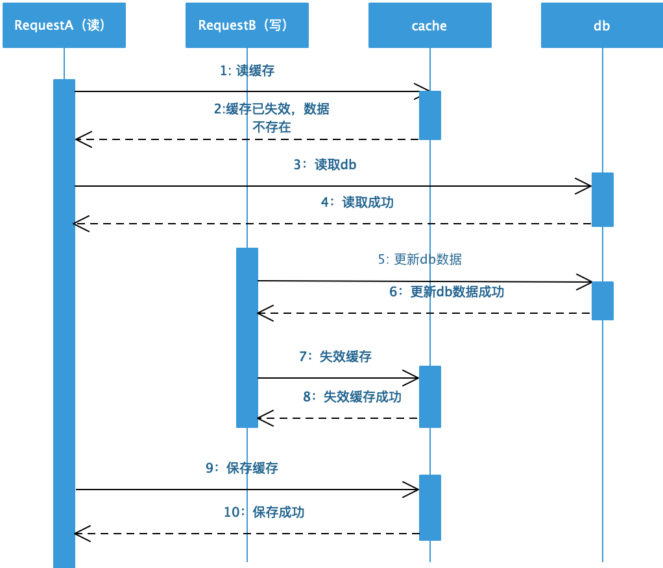
并发导致不一致——读写并发问题（先DB，后删除缓存）

Slide 17
Cache Aside最佳探索——一些总结
先操作存储，还是先操作缓存？
一般情况下，先操作存储
删除缓存，还是更新缓存？
更新操作不支持幂等性
一般情况下，删除缓存(可以避免双写并发，代价是多一次MISS）
关于并发异常
读写并发，不可避免
双写并发，可以避免
不借助外部力量，不可能实现100%强一致
完美的分布式锁或者分布式事务
IO异常造成不一致的概率，借助重试可以无限趋近于0

Slide 18
Cache Aside模式——最佳实践
失效
1…
应用程序先访问cache, 没有得到，则从数据库中取数据，成功后，放到缓存中。
命中
2…
应用程序从cache中取数据，取到后返回。
更新
3…
先存数据库，成功后，再让cache失效。

Slide 19
CONTE NTS
缓存一致性
常见缓存访问模式
Cache Aside最佳实践探索
如何提升一致性

Slide 20
提升一致性——原因剖析
不一致
原因
物理原因
IO异常
重试
逻辑原因
并发异常
串行化
延时双删
借助消息队列
订阅Binlog
DB访问串行化
加锁
Notes:
数据不一致的原因
由于引入缓存，数据就会分散在两处不同数据源，当数据更新时，实时上很难做到数据一致，除非采用强一致性方案，这里不在进行讨论。在找出合适的解决方案前，需要分析下存在数据不一致的主要原因，才能对症下药：
1）逻辑失败造成的数据不一致：在上一章主要分析了更新数据时的四种更新策略，在并发的情况下，无论是先删除缓存还是更新数据库，还是更新数据库再失效缓存，都会数据不一致的情况，主要是因为异步读写请求在并发情况下的操作时序导致的数据不一致，称之为”逻辑失败“。解决这种因为并发时序导致的问题，核心的解决思想是将异步操作进行串行化。
2）物理失败造成的数据不一致：在cache aside pattern中先更新数据库再删除缓存以及异步双删策略等等，如果删除缓存失败时都出现数据不一致的情况。但是数据库更新以及缓存操作是没办法放到一个事务中，一般来说，使用缓存是分布式缓存如果缓存服务很耗时，那么将更新数据库以及失效缓存放到一个事务中，就会造成大量的数据库连接挂起，严重的降低系统性能，甚至会因为数据库连接数过多，导致系统崩溃。像这种因为缓存操作失败，导致的数据不一致称之为”物理失败“。大多数情况物理失败的情况会重用重试的方式进行解决。

Slide 21
重试三法——延时双删
application
1. update成功
DB
money=new
实现简单
延时时间不好预估
业务读接口耗时
Mysql主从延迟
延迟时间内，数据存在不一致性的可能
2. delete
cache
money=NULL
3. 一段时间后，二次delete
cache
money=new
异步执行
Notes:
主从延迟导致 读到旧数据
不一致是因为写完成后，主从同步有一个时间差，假设是500ms，这个时间差有读请求落到从库上产生的。有没有办法做到，等主从同步完成之后，主库上的写请求再返回呢？答案是肯定的，就是大家常说的“半同步复制”semi-sync：
半同步复制
（1）系统先对DB-master进行了一个写操作，写主库
（2）等主从同步完成，写主库的请求才返回
（3）读从库，读到最新的数据（如果读请求先完成，写请求后完成，读取到的是“当时”最新的数据）
方案优点：利用数据库原生功能，比较简单
方案缺点：主库的写请求时延会增长，吞吐量会降低
如果不使用“增加从库”的方式来增加提升系统的读性能，完全可以读写都落到主库，这样就不会出现不一致了：
强制读主库
方案优点：“一致性”上不需要进行系统改造
方案缺点：只能通过cache来提升系统的读性能，这里要进行系统改造
如果有了数据库中间件，所有的数据库请求都走中间件，这个主从不一致的问题可以这么解决：
数据库中间件
（1）所有的读写都走数据库中间件，通常情况下，写请求路由到主库，读请求路由到从库
（2）记录所有路由到写库的key，在经验主从同步时间窗口内（假设是500ms），如果有读请求访问中间件，此时有可能从库还是旧数据，就把这个key上的读请求路由到主库
（3）经验主从同步时间过完后，对应key的读请求继续路由到从库
方案优点：能保证绝对一致
方案缺点：数据库中间件的成本比较高
方案四（缓存记录写key法）
既然数据库中间件的成本比较高，有没有更低成本的方案来记录某一个库的某一个key上发生了写请求呢？很容易想到使用缓存，当写请求发生的时候：
缓存记录写key
（1）将某个库上的某个key要发生写操作，记录在cache里，并设置“经验主从同步时间”的cache超时时间，例如500ms
（2）修改数据库
而读请求发生的时候：
缓存记录写key请求发生
（1）先到cache里查看，对应库的对应key有没有相关数据
（2）如果cache hit，有相关数据，说明这个key上刚发生过写操作，此时需要将请求路由到主库读最新的数据
（3）如果cache miss，说明这个key上近期没有发生过写操作，此时将请求路由到从库，继续读写分离
方案优点：相对数据库中间件，成本较低
方案缺点：为了保证“一致性”，引入了一个cache组件，并且读写数据库时都多了一步cache操作
https://www.w3cschool.cn/architectroad/architectroad-master-and-slave-database-architecture-optimization.html

Slide 22
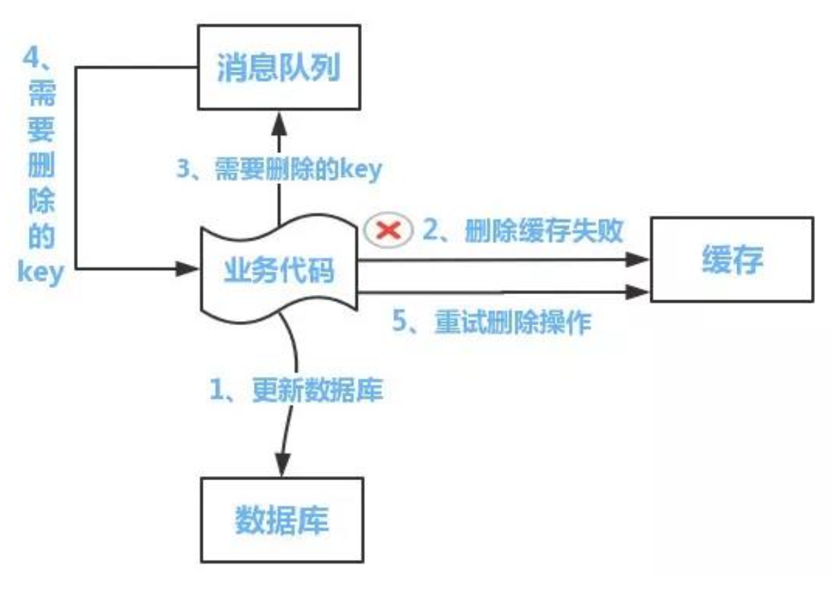
重试三法——借助消息队列
相比删除方案，支持无限重试
额外投递消息队列，具有业务侵入性
无法保证投递消息队列100%成功

Slide 23
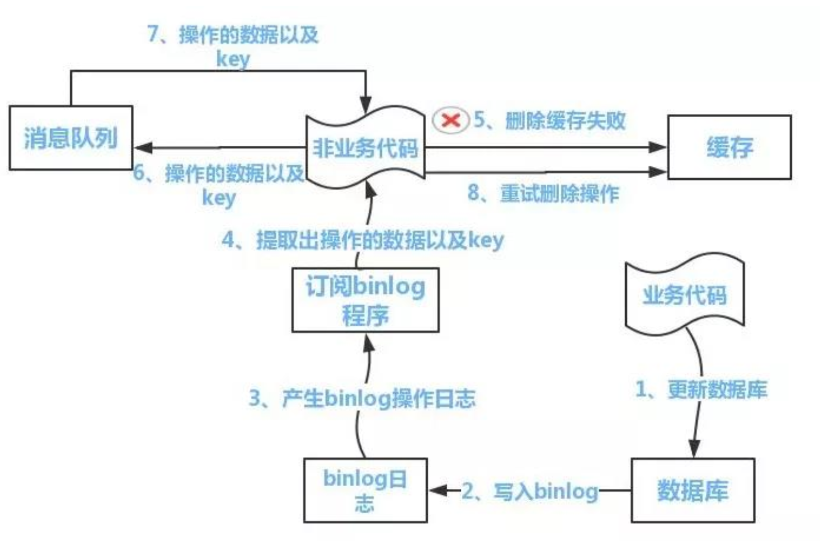
重试三法——订阅binlog
相比消息队列方案，无业务侵入性
需要额外中间件支持，例如Canal
方案相对略复杂

Slide 24
串行化——DB访问串行化
避免读请求长时间阻塞
多个队列分散压力
实现复杂，需考虑全面
队列本身可用性
队列的容灾
系统整体吞吐量下降
client
Hash by KEY，定位到服务
Write
read
Hash By key, 定位到队列
写DB请求
MISS时，读DB请求
DB访问队列
DB访问队列
DB访问队列
DB

Slide 25
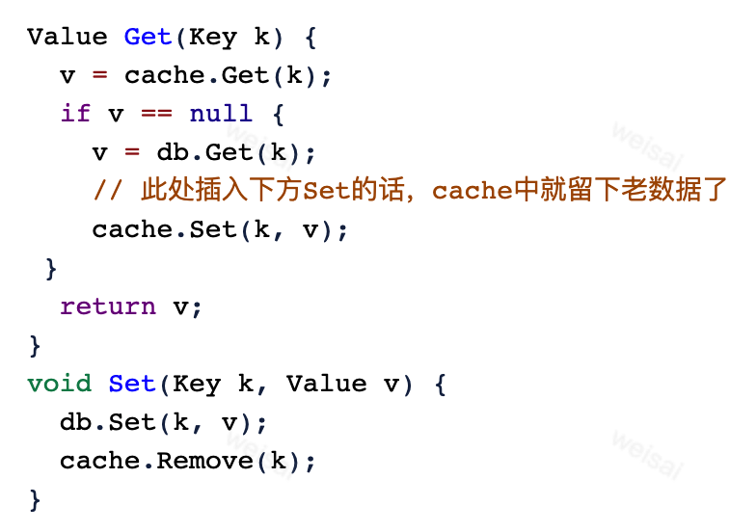
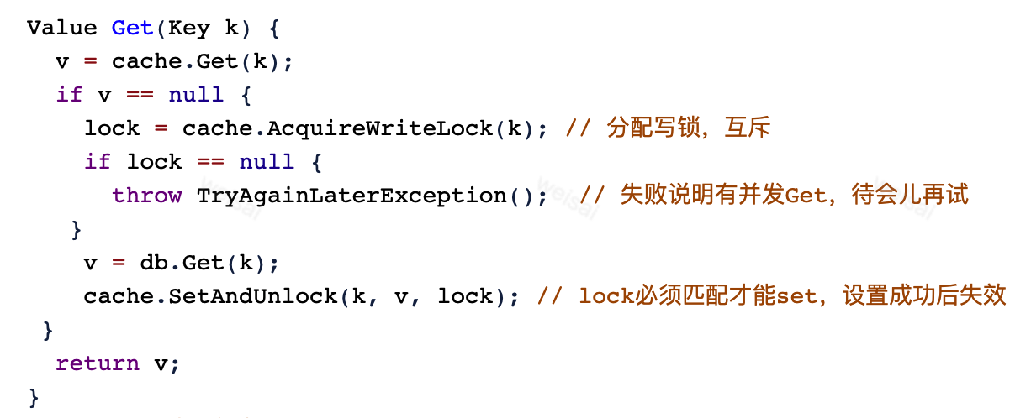
串行化——加锁
缓存支持写锁
记住写锁实现CAS操作

Slide 26
提高一致性——总结
物理问题靠重试，逻辑问题靠串行
1…
高性能 VS 高一致性
2…
高性能与高一致性不可兼得，做好权衡
勿忘初衷
3…
思考当初为什么要引入缓存

Slide 27
THANKS 感谢大家的聆听
魏赛
2020.11.16

